Slide 1
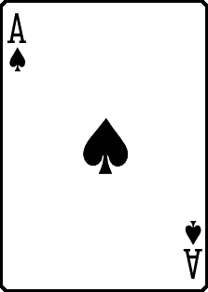
Защита проекта по PyGame «Пасьянс»
Разработано Луткиным Петром.

Slide 2
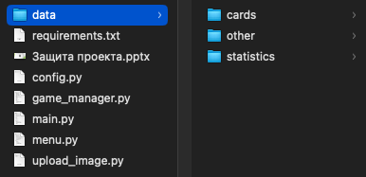
Структура проекта
Проект «Пасьянс»
Суть проекта заключается в создание игры «Пасьянс» по правилам пасьянса «Косынка». Планировалось изначально написать не одну разновидность пасьянса, а несколько, и перед началом игры предлагать пользователю выбрать игру. Но, в связи с загруженностью графика и неправильным распределением времени, было решено оставить только одну игру, «Косынка». Все спрайты карт и background хранятся в папке data при проекте.
Menu
Game
Строчек кода – 686
Вес ~ 9 МБ (со спрайтами)

Slide 3
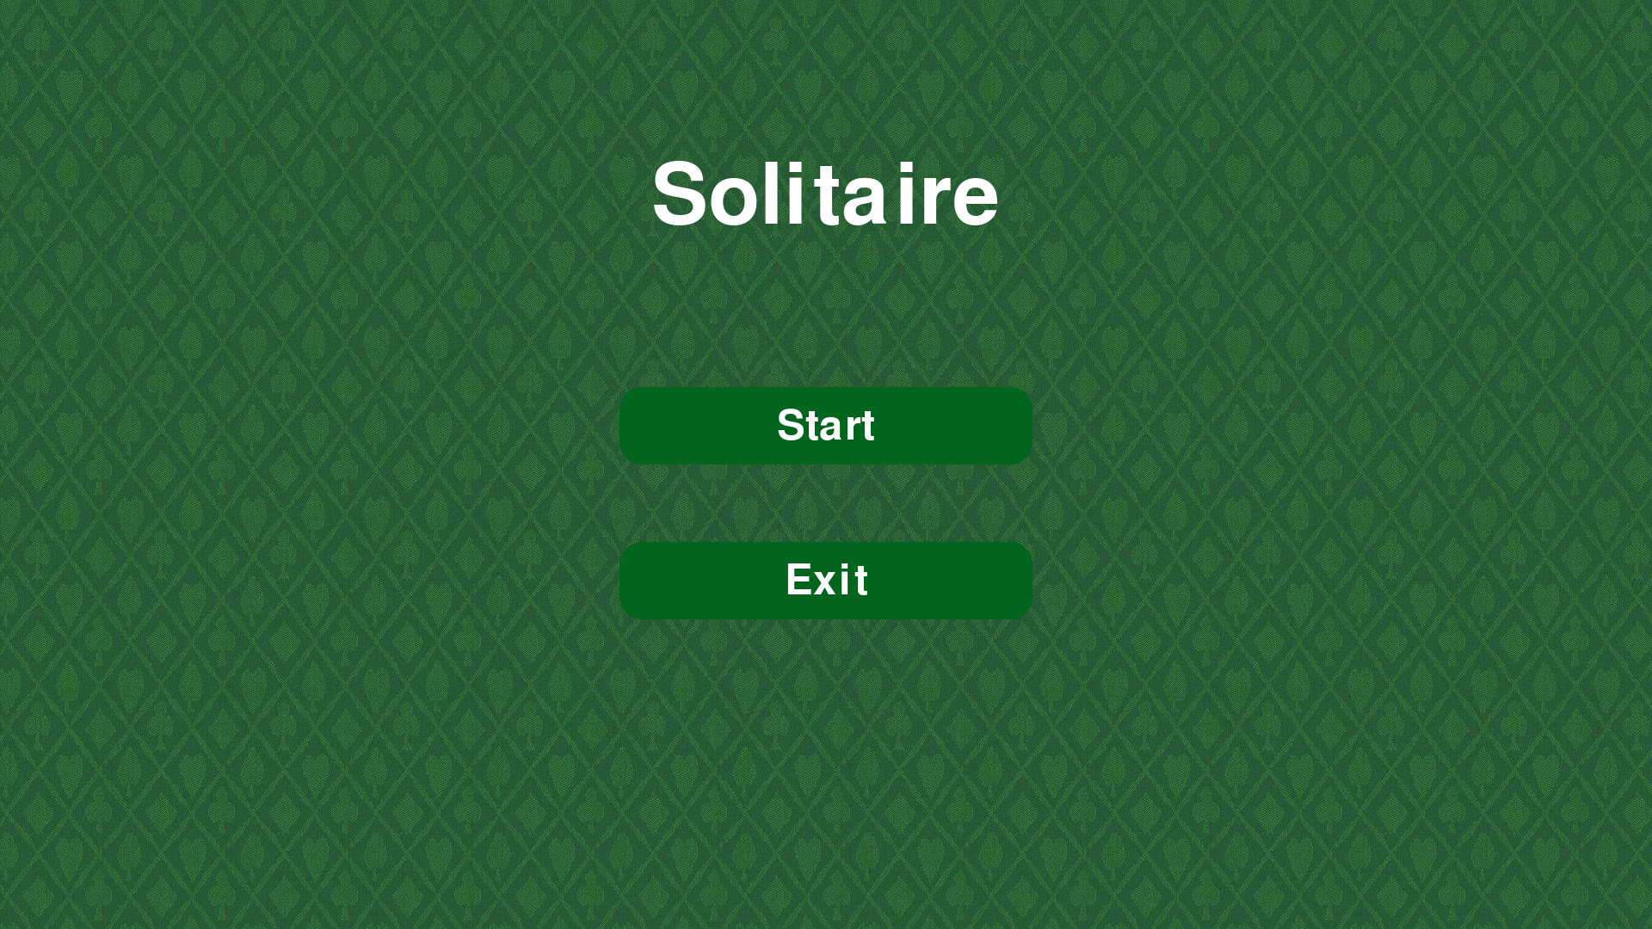
Главное меню
Назад

Slide 4
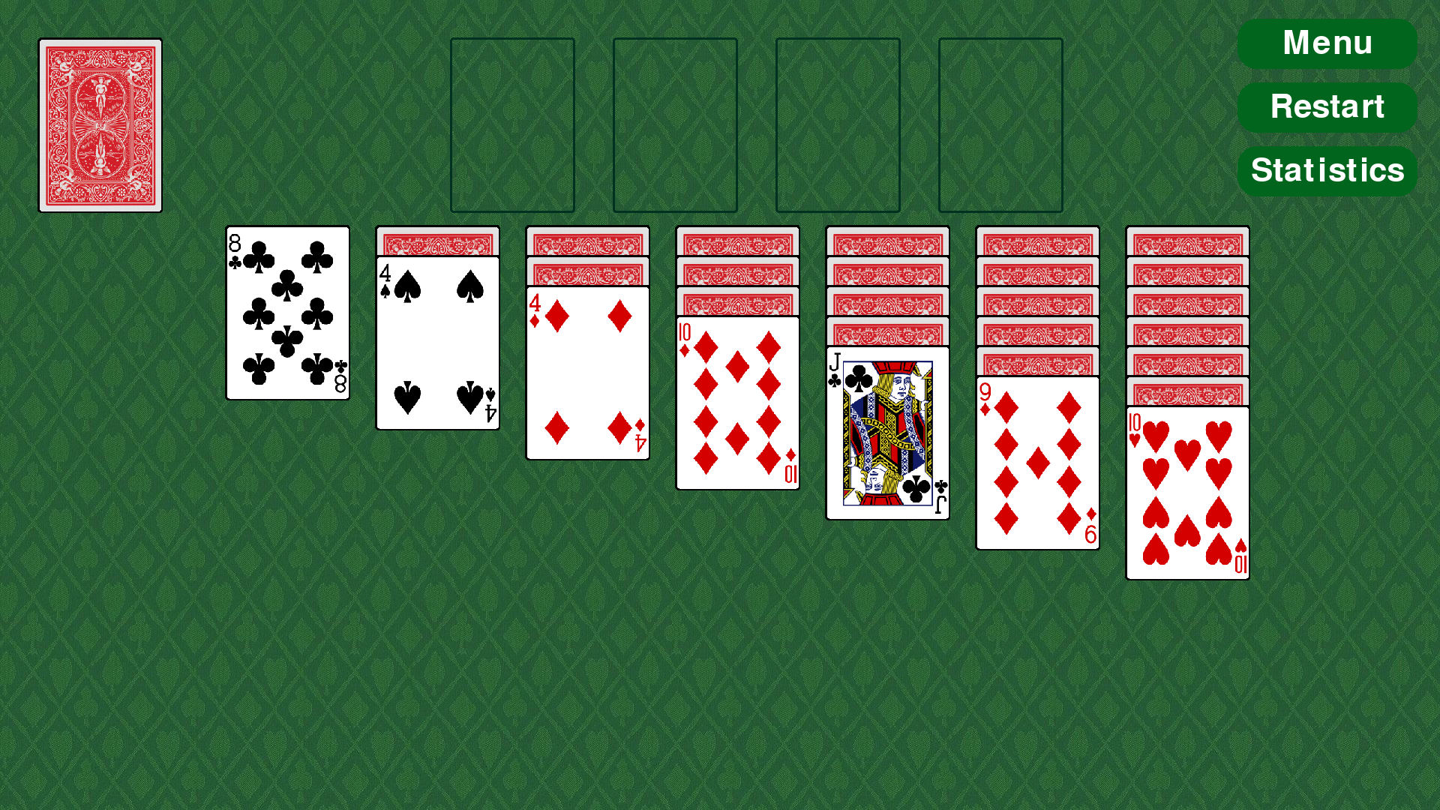
Игра
Назад

Slide 5

Рейтинг боли
Поиск изображений спрайтов для игры и их редактирование.
Отрисовка спрайтов.
Реализация передвижения карт.

Slide 6
Перспективы проекта
Планируется добавить новые разновидности пасьянсов, улучшить структуру кода. Так же можно добавить рейтинговую систему, которая запоминает количество побед/поражений. И можно реализовать загрузку своих полей и/или сохранение расклада для последующего решения. Можно поработать со звуком и анимацией сбора/расклада карт на поле.

Slide 7
Спасибо за внимание!

